Slide 1
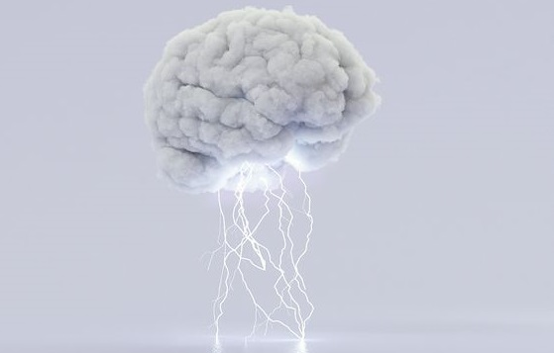
Нейрогімнастика
Вправа для розвитку моторики,
сприймання та швидкості реакції

Slide 2

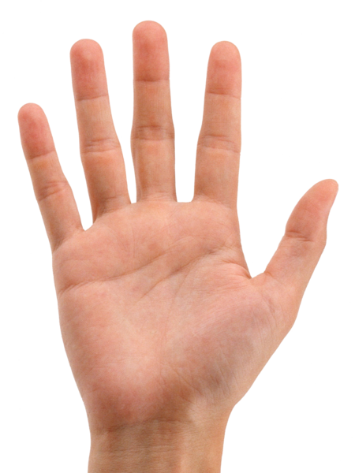

Slide 3



Slide 4

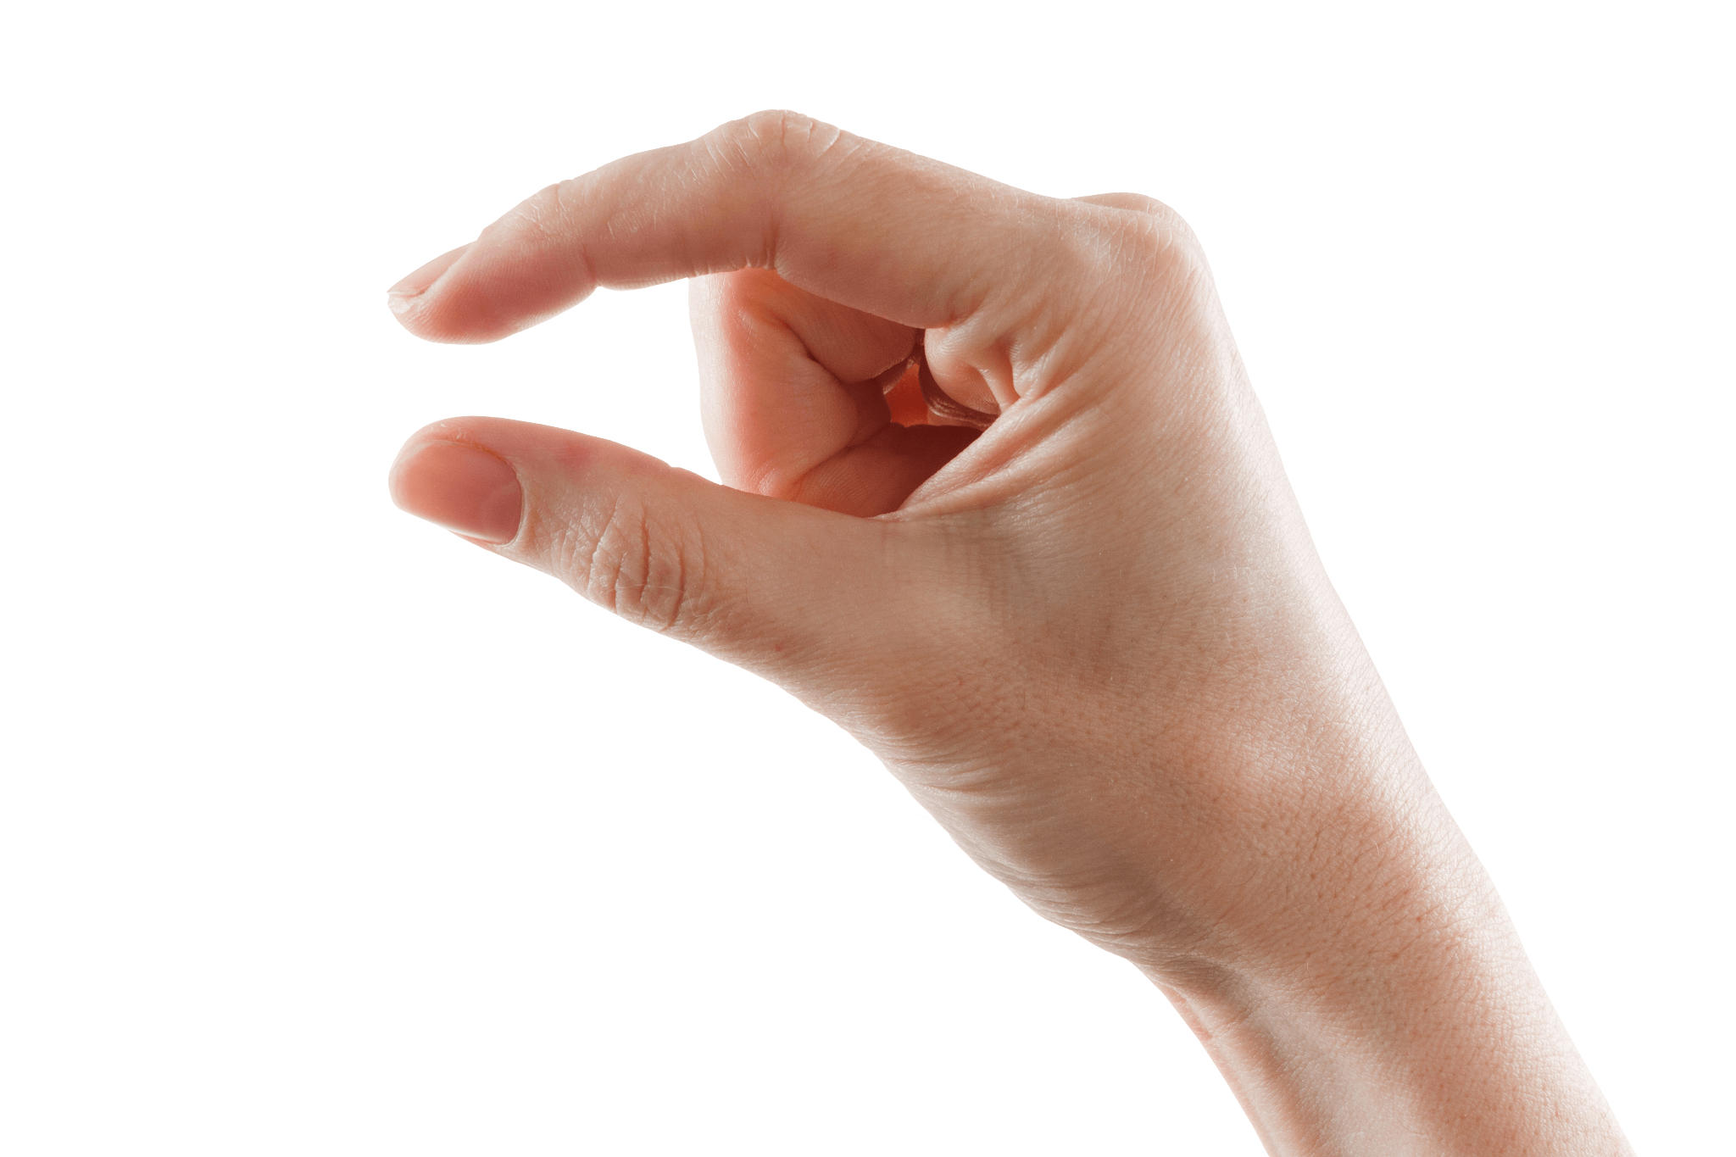

Slide 5

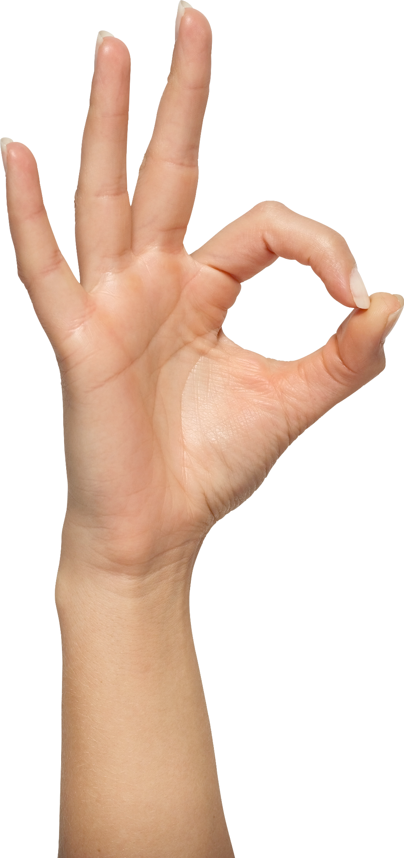

Slide 7



Slide 9



Slide 24
Зичу миру та добра!
Ваш творчий дефектолог - пані Наталя!

